Slide 1


System Integration
강사 : 강태경
e-mail : forbob@naver.com

Slide 2
TABLE OF CONTENTS
01
02
03
04
시작하기 전
Application 설계
S/W 개발 방법론
요구사항 도출
화면/DB 설계
Interface 구축
Vue & SPRING & API 연동
Frontend & Backend 구축
Frontend & backend 연동

Slide 3
01
시작하기 전
개발 방법론

Slide 4
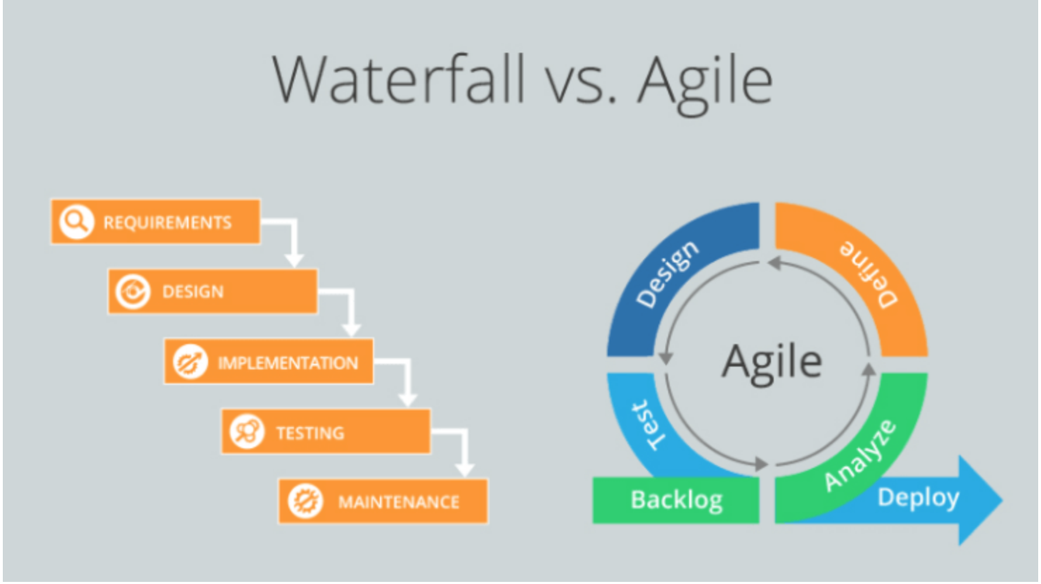
s/w 개발 방법론
개발 방법론
폭포수 모형 개발방법론
애자일 개발방법론
애자일 개발방법론
- 신속하게 아래 사항을 여러 사이클로 돌리면서 구현 ( 요구사항에 따라)
요구사항 도출
분석
설계
구현
테스트

Slide 5

개발 방법론 비교
구성 요소
요소 | 애자일방법론 | 기존방법론( 폭포수, CBD )
요구사항관리 | 지속적인 요구사항 개발 및 변경수용 | 초기 요구사항 수집 및 엄격한 변경관리
계획 수립 | 두단계 계획(찾은 계획 수립&갱신) 경험 기반 프로세스 | 상세한 계획 수립(Up-Front) 계획 기반 프로세스
설계 | 적시(Just-in-time)설계 | 상세한 사전(Up-Front) 설계
문서화 | 경량 프로세스 및 문서화보다 코드를 강조 | 중량 프로세스 및 상세한 문서화 강조
역할 | 전체 팀워크를 중요시 | 엄격한 역할 분리

Slide 6
개발방법론 절차( 테일러링 )
아래 개발주기를 짧게 가져가고 2번정도의 횟수로 진행
테스트
( 통합 테스트 시나리오 문서 )
요구사항도출
( 요구사항 정의서 )
인도 및 배포
분석/ 설계
( DB 설계 )
구축
( 코딩 )

Slide 7
02
Application 설계
요구사항 도출
화면/DB 설계

Slide 8

요구사항 도출
팀별 아이디어 회의
주제 정하기
와이어 프레임으로 대략적인 화면 및 페이징 설계
대략 적인 메뉴 설계

Slide 9

분석
구체적인 화면 메뉴 정하기
아이디어 회의에서 나온 대략적 화면 구성을 구체화
화면 : 대메뉴 – 중메뉴 – 소메뉴
샘플페이지 작성

Slide 10

설계
구체적인 화면 메뉴 정하기
메뉴 및 샘플페이지를 구체화
DB 설계 ( 테이블정의 , 컬럼정의 , 제약조건 정의, 시퀀스 정의 ), 엑셀작성
클래스 설계 : 클래스 다이어그램 작성

Slide 11

구축
구체적인 화면 메뉴 정하기
프론트 엔트 : vue 코딩
백엔트 : java 코딩

Slide 12

테스트
단위 테스트, 통합 테스트
툴을 이용한 통합 테스트 : E2E 툴
사용자 통합 테스트 : 각 조별 통합 테스트

Slide 13

인도 및 배포
War 패키징 및 원격지 서버에 배포
일반 was서버에 war파일 배포
설계문서 및 소스 문서 인도

Slide 14
03
Application 설계
샘플 산출물 작성

Slide 15
요구사항 목록
요구사항 목록과 상세설명을 기술
요구사항 목록
요구사항 상세

Slide 16
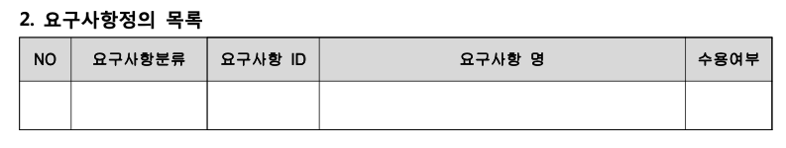
요구사항 목록 ( 양식 )
요구사항 목록 및 상세 양식

Slide 17
요구사항 목록 ( 양식 )
요구사항분류 : 업무, 기술
요구사항ID : 시스템명 3자리 + 문서명 3자리 + 일련번호 3자리를 부여함(예시 : MES-CD2-001)
요구사항명 : 요구사항 이름 ( 간략한 이름 정함 )
수용여부 : O, X 표기

Slide 18
요구사항 추적표
각 산출물들이 잘 계획되어 기술되어 있는지 확인
요구사항 추적표

Slide 19
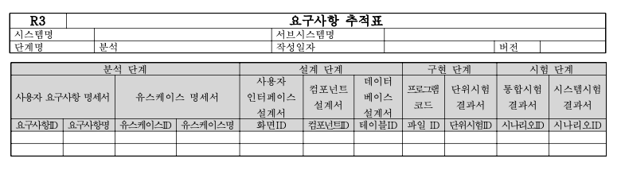
요구사항 추적표(양식)
요구사항과 화면ID, 테스트ID 등 세부적인 구성항목들을 작성( 설명 : 뒤 페이지 참고 )

Slide 20
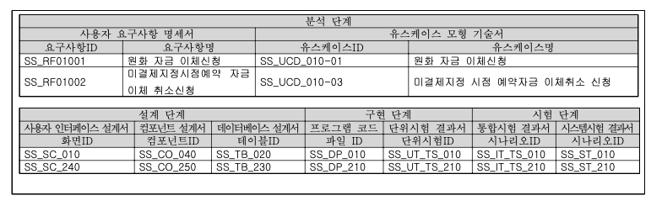
요구사항 추적표(양식)
요구사항과 화면ID, 테스트ID 등 세부적인 구성항목들을 작성( 설명 : 뒤 페이지 참고 )

Slide 21
요구사항 추적표 ( 양식 )
요구사항ID, 요구사항명 항목은 요구사항정의서에 기술되어 있는 내용을 활용함
구분 항목은 기능 및 비기능 요구사항을 표기함(연계는 비기능으로 구분함)
화면ID, 프로그램ID, 인터페이스ID, 단위 테스트ID, 통합 테스트ID, 사용자 테스트ID는 각 요구사항 별로 관련된 산출물에서 제시되어 있는 ID를 명확히 기술함
비고 항목은 요구사항에 대한 추가, 변경, 삭제와 관련된 근거를 기술함

Slide 22
화면 상세 설계
화면의 캡쳐 및 기능 설명
Use-Case , Class Diagram
화면 상세 설계

Slide 23
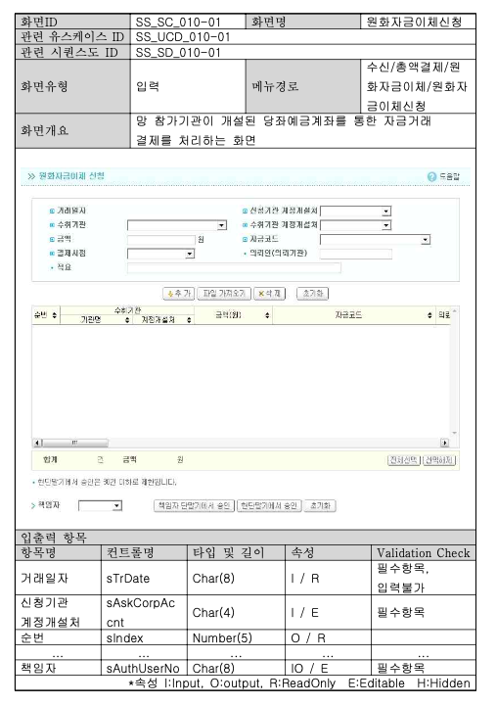
화면 상세 설계(양식)
화면의 세부적인 구성항목들을 작성( 설명 : 뒤 페이지 참고 )

Slide 24
데이터베이스 설계서
테이블의 세부적인 구성항목들을 작성
테이블 정의서
ERD 기술함

Slide 25
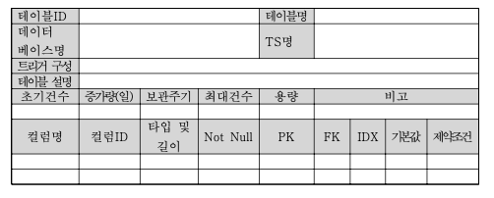
데이터베이스 설계서(양식)
테이블의 세부적인 구성항목들을 작성( 설명 : 뒤 페이지 참고 )

Slide 26
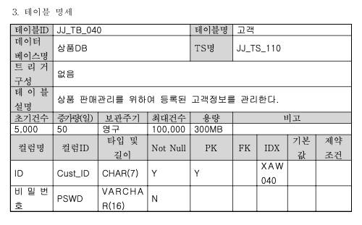
데이터베이스 설계서(양식)
테이블의 세부적인 구성항목들을 작성( 설명 : 뒤 페이지 참고 )

Slide 27
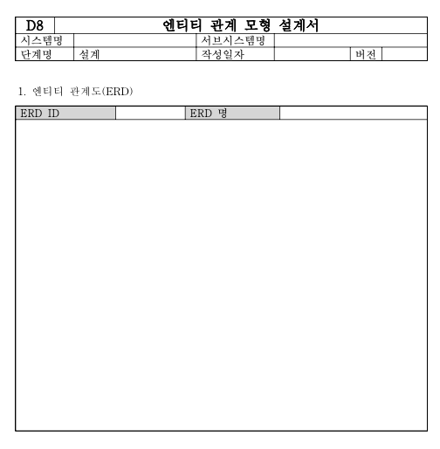
데이터베이스 설계서(양식)
ERD의 세부적인 구성항목들을 작성( 설명 : 뒤 페이지 참고 )

Slide 28
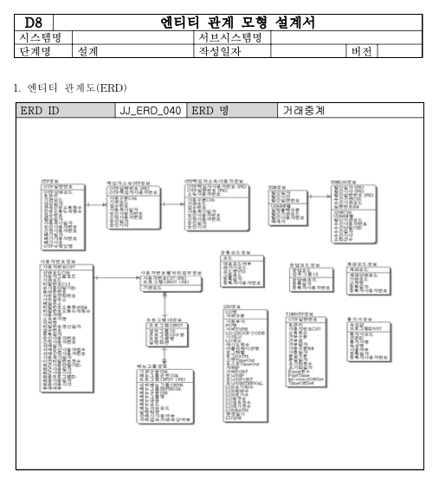
데이터베이스 설계서(양식)
ERD의 세부적인 구성항목들을 작성( 설명 : 뒤 페이지 참고 )

Slide 29
데이터베이스 설계서(양식)
테이블명 항목은 테이블을 식별하기 위한 명칭을 사용하며, 중복된 명칭은 사용하지 않음
테이블 ID 항목은 테이블명을 의미하는 영문명을 기술함
컬럼명 항목은 각 테이블을 구성하는 컬럼(항목)을 식별하기 위한 명칭을 기술함
컬럼ID 항목은 컬럼명을 의미하는 영문명을 기술함
Datatype 항목은 컬럼에 대한 데이터 유형 및 자리수를 기술함(예시 : varchar(20)) PK 항목은 컬럼에 대한 Primary Key를 표시함(예시 : Y)
FK 항목은 컬럼에 대한 Foreign Key를 표시함(예시 : Y)
Null 허용 항목은 컬럼에 대한 null, not null을 표시함
비고 항목은 컬럼명을 기준으로 암호화 적용 대상 여부와 관련된 알고리즘을 기술함
ERD는 이미지 파일로 제시하고 구현된 물리DB는 Excel 파일로 변환하여 추가적으로 제출함

Slide 30
단위테스트 결과서
단위 테스트 결과와 결함 관리 대장을 작성
단위 테스트 결과서
결함 관리 대장

Slide 31
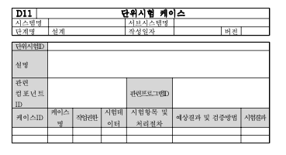
단위테스트 결과서 (양식)
테이블의 세부적인 구성항목들을 작성( 설명 : 뒤 페이지 참고 )

Slide 32
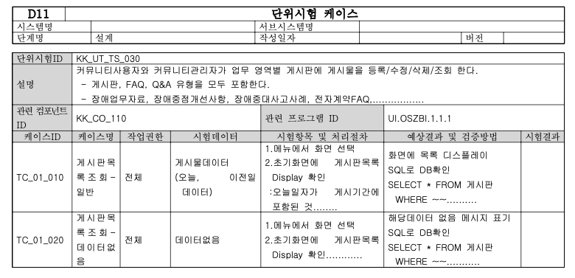
단위테스트 결과서 (양식)
테이블의 세부적인 구성항목들을 작성( 설명 : 뒤 페이지 참고 )

Slide 33
통합테스트 결과서
통합 테스트 결과와 결함 관리 대장을 작성
통합 테스트 결과서
결함 관리 대장

Slide 34
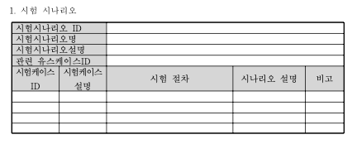
통합테스트 결과서 (양식)
시험의 세부적인 구성항목들을 작성( 설명 : 뒤 페이지 참고 )

Slide 35
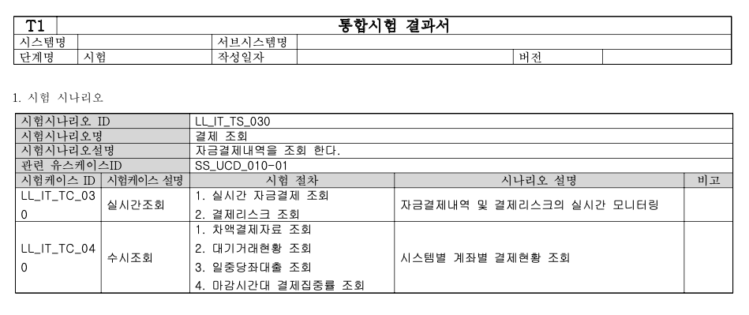
통합테스트 결과서 (양식)
시험의 세부적인 구성항목들을 작성( 설명 : 뒤 페이지 참고 )

Slide 36

Vue & Spring
Vue & Spring Framework 연동

Slide 37
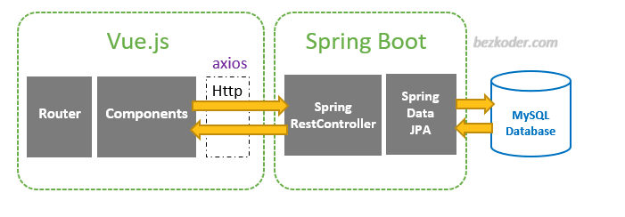

Vue & Springboot CRUD

Slide 38
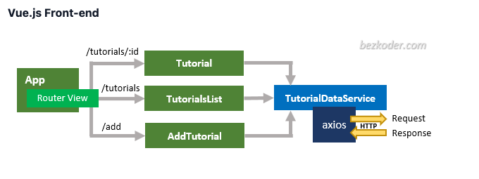
Vue & Springboot CRUD

Slide 39

목록 화면 만들기
Frontend – vue 개발 ( CRUD )
목록 화면 : TutorialsList.vue

Slide 40
목록 상세 화면 만들기
Frontend – vue 개발 ( CRUD )
목록 화면 : Tutorial.vue

Slide 41
모델 만들기
backend – springboot 개발 ( CRUD )
model : Tutorial

Slide 42
DAO( Data Access Object ) 만들기
backend – springboot 개발 ( CRUD )
dao : TutorialDao

Slide 43
Service 만들기
backend – springboot 개발 ( CRUD )
service : TutorialService

Slide 44
Controller 만들기
backend – springboot 개발 ( CRUD )
controller : TutorialController

Slide 45
03
Complain 응용
기본 예제 심화
Vue Page 추가

Slide 46
응용 화면 만들기
Frontend – vue 개발 ( complain vue )
과거 실습 화면 추가 : ComplainView.vue

Slide 47
응용 화면 만들기
Frontend – vue 개발 ( HomeView vue )
과거 실습 화면 추가 : HomeView.vue

Slide 48
04
File Upload
기본 예제 심화
( File Upload )

Slide 49
응용 화면 만들기
Frontend – vue 개발 ( File Upload vue )
Upload 화면 예제 : UploadImage.vue

Slide 50
응용 API 만들기
Backend – SpringBoot 개발 ( File Upload )
DB Upload 예제 : Oracle DB Upload Blob( 컬럼 ) 테이블 설계

Slide 51
응용 화면 & API 만들기
vue & SpringBoot 개발 ( File Upload vue # 2)
Upload 화면 응용 : UploadImage.vue 를 Blog 사이트에 붙이기( Cart 형식 )

Slide 52
05
Login & Security
기본 예제 심화
( JWT, Security )

Slide 53
JWT( Java Web Token )
로그인 인증을 위한 절차
과거 : 쿠키, 세션에 저장
현재 : 웹토큰(JWT), 로컬스토리지 이용 , 스프링 시큐리티 이용

Slide 54
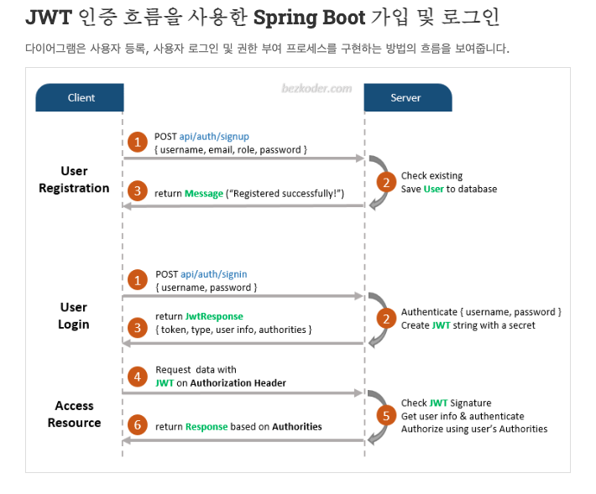
JWT( Java Web Token )

Slide 55
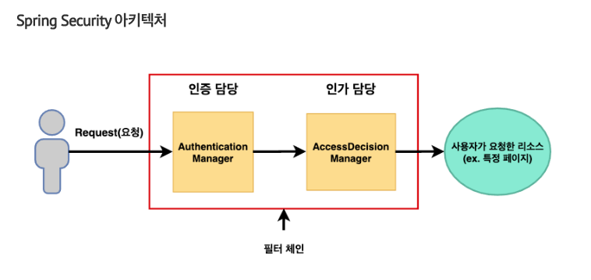
SPRING SECURITY

Slide 56
SPRING SECURITY

Slide 57
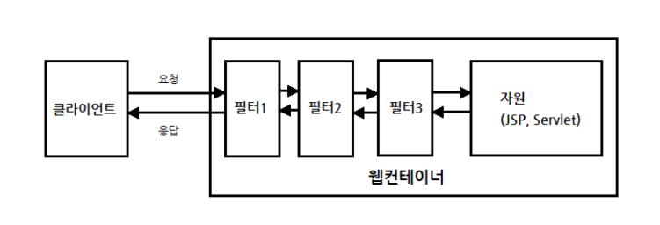
SPRING SECURITY

Slide 58
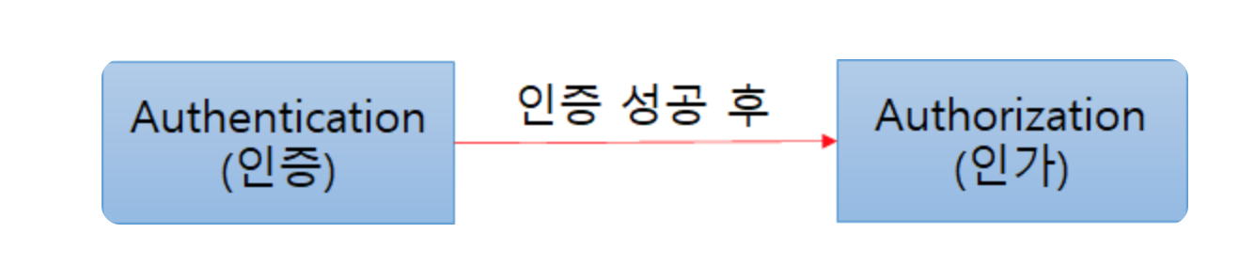
SPRING SECURITY
로그인 인증을 위한 절차
인증(Authentication): 해당 사용자가 본인이 맞는지를 확인하는 절차
권한(Authorization): 인증된 사용자가 요청한 자원에 접근 가능한지를 결정하는 절차

Slide 59
SPRING SECURITY
Credential(비밀번호) 기반의 인증 방식
Principal(접근 주체): 보호받는 Resource에 접근하는 대상
Credential(비밀번호): Resource에 접근하는 대상의 비밀번호

Slide 60
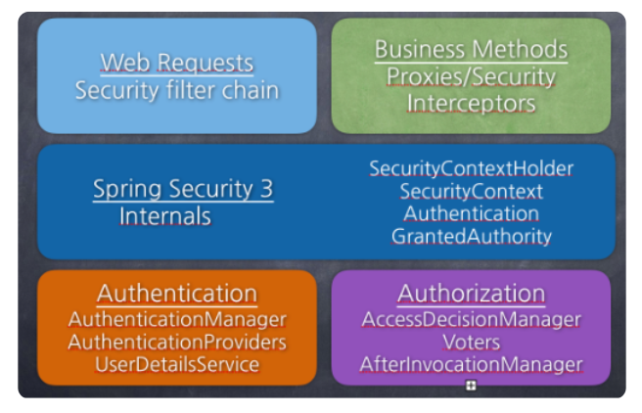
SPRING SECURITY
Spring Security 주요 모듈

Slide 61
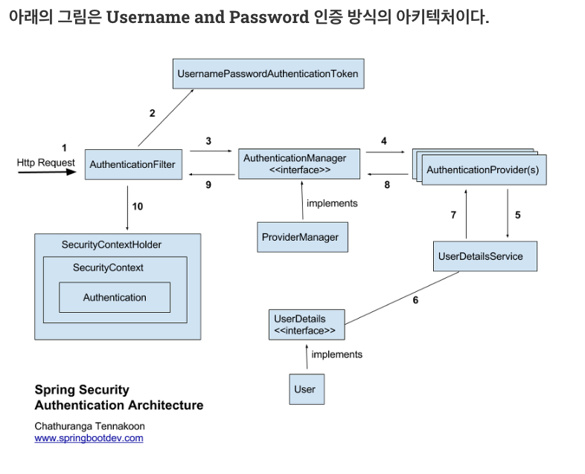
SPRING SECURITY

Slide 62
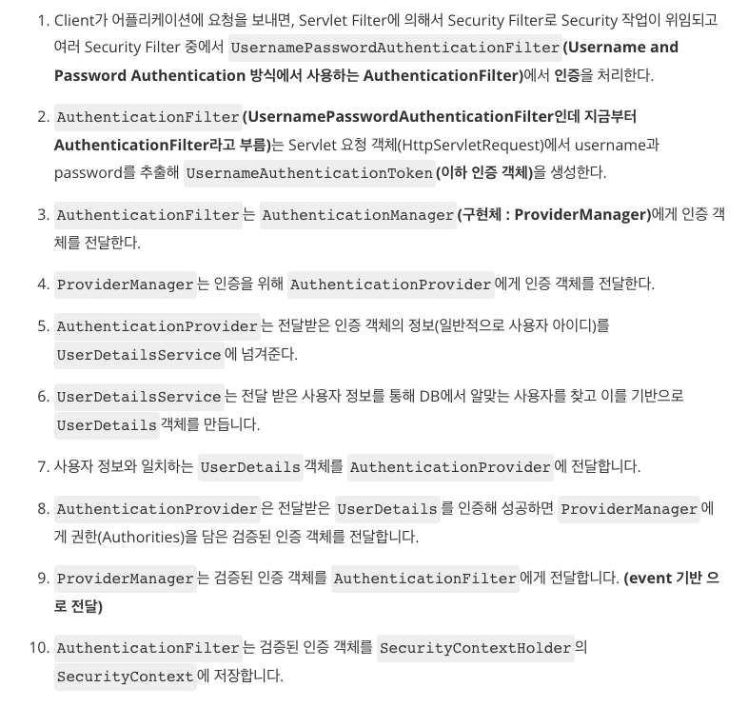
SPRING SECURITY

Slide 63
SPRING SECURITY
SecurityContextHolder
보안 주체의 세부 정보를 포함하여 응용프래그램의 현재 보안 컨텍스트에 대한 세부 정보가 저장

Slide 64
SPRING SECURITY
SecurityContext
Authentication을 보관하는 역할을 하며, SecurityContext를 통해 Authentication 객체를 꺼내올 수 있음

Slide 65
SPRING SECURITY
Authentication
현재 접근하는 주체의 정보와 권한을 담는 인터페이스
Authentication 객체 -> Security Context에 저장
SecurityContextHolder를 통해 SecurityContext에 접근
SecurityContext를 통해 Authentication에 접근

Slide 66
SPRING SECURITY
Authentication
현재 접근하는 주체의 정보와 권한을 담는 인터페이스
Authentication 객체 -> Security Context에 저장
SecurityContextHolder를 통해 SecurityContext에 접근
SecurityContext를 통해 Authentication에 접근

Slide 67
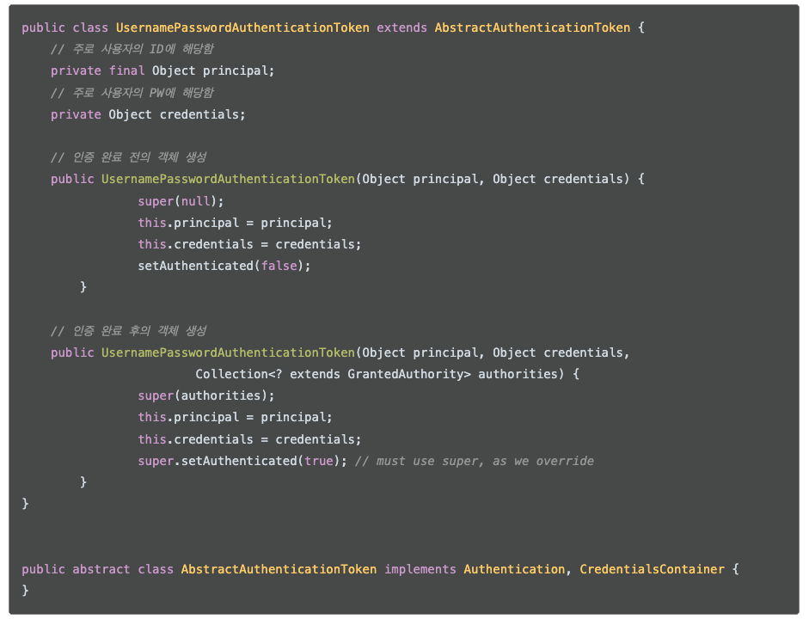
SPRING SECURITY
UsernamePasswordAuthenticationToken
User의 ID가 Principal 역할을 하고, Password가 Credential의 역할

Slide 68
SPRING SECURITY
AuthenticationProvider
실제 인증에 대한 부분을 처리하는데, 인증 전의 Authentication객체를 받아서 인증이 완료된 객체를 반환하는 역할

Slide 69
SPRING SECURITY
Authentication Manager
인증에 대한 부분은 SpringSecurity의 AuthenticatonManager를 통해서 처리
실질적으로는 AuthenticationManager에 등록된 AuthenticationProvider에 의해 처리
인증이 성공한(isAuthenticated=true) 객체를 생성하여 Security Context에 저장

Slide 70
SPRING SECURITY
UserDetails
인증에 성공하여 생성된 UserDetails 객체
UserDetails 인터페이스의 경우 직접 개발한 UserVO 모델에 UserDetails를 implements하여 이를 처리
UserDetailsVO에 UserDetails를 implements하여 처리

Slide 71
SPRING SECURITY
UserDetailsService
주로 UserDetails 객체를 반환하는 메소드를 가짐

Slide 72
SPRING SECURITY
Password Encoding
AuthenticationManagerBuilder.userDetailsService().passwordEncoder() 를 통해 패스워드 암호화에 사용될 PasswordEncoder 구현체를 지정

Slide 73
SPRING SECURITY
GrantedAuthority
현재 사용자(principal)가 가지고 있는 권한
ROLE_ADMIN나 ROLE_USER와 같이 ROLE_*의 형태로 사용하며, 보통 "roles" 이라고 함
GrantedAuthority 객체는 UserDetailsService에 의해 불러올 수 있고, 특정 자원에 대한 권한이 있는지를 검사하여 접근 허용 여부를 결정

Slide 74
응용 화면 만들기
Frontend – vue 개발 ( login vue )
Login 화면 추가 : Login.vue

Slide 75
응용 API 만들기
Backend – springboot 개발 ( login )
Login 추가 : Login SpringBoot

Slide 76
시스템 아키텍쳐
시스템 아키텍쳐 : vue – springboot ( REST API 통신 )
서버 : standalone ( Vue + SpringBoot 같이 환경 세팅 )
Frontend
H/W : Intel PC
OS : Windows 10 Home
S/W
Design Framework : Bootstrap 4.x
SPA(Single Page Application) : Vue-cli 2.x , Node.js 기반 7.x
기타 : Axios, Bootstrap-vue, 등등

Slide 77
시스템 아키텍쳐
Backend
H/W : Intel PC
OS : Windows 10 Home
S/W
Framework : Springboot 2.7.x , Mybatis
JDK (Java development kit) : 1.8
DB : Oracle Cloud 19c

Slide 78
배포( deploy )
WAS( Web Application Server ) : 무료 Tomcat 배포
H/W : Intel PC
OS : Mac OS
S/W
Tomcat 8
Context root : / ( ROOT )

Slide 79
배포( deploy )
Vue 수정
Http-common.js : localhost -> 배포 PC IP
http-auth.js : localhost -> 배포 PC IP

Slide 80
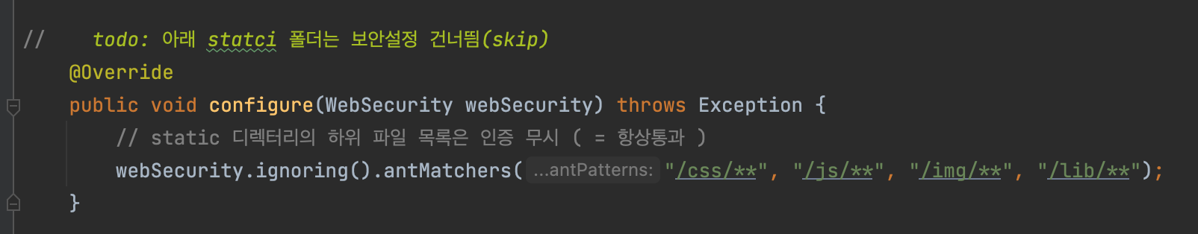
배포( deploy )
Springboot SecurityConfig.java 수정
configure(WebSecurity webSecurity) 추가 : 무시할 경로 ( /static 아래 경로 )

Slide 81
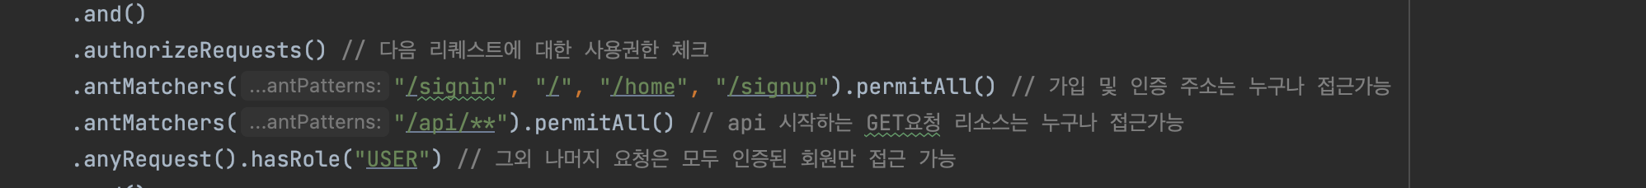
배포( deploy )
Springboot SecurityConfig.java 수정
configure(HttpSecurity http) 아래 라인 추가

